Slide 1
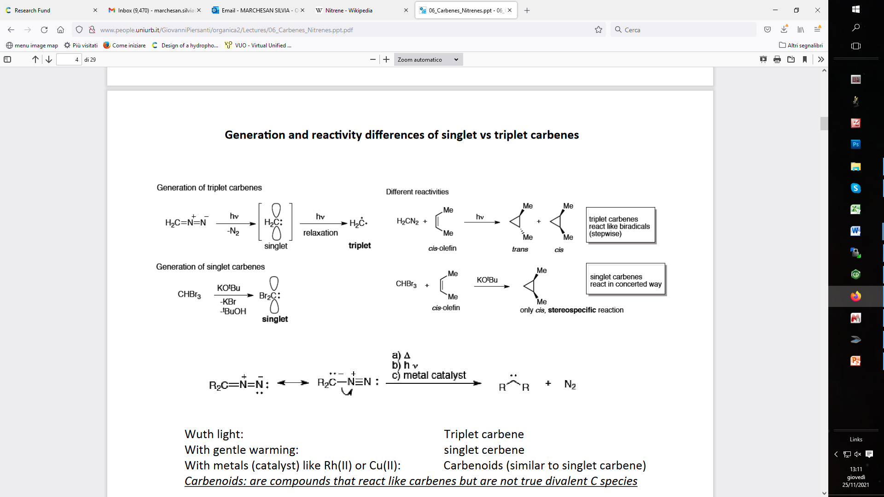
Carbenes
Formazione e reattività dei carbeni: singoletto ≠ tripletto
hν
Δ
Cat. M
Luce -> tripletto
Scaldando -> singoletto
Cat. M -> CARBENOIDE ~ singoletto
CARBENOIDE = specie che si comporta come un carbene, ma non ha un carattere puramente covalente

Slide 2
Carbenes
Formazione e reattività dei carbeni: singoletto ≠ tripletto

Slide 3
Carbenes
Formazione e reattività dei carbeni: singoletto ≠ tripletto

Slide 4
Carbenes
Formazione e reattività dei carbeni: singoletto ≠ tripletto

Slide 5
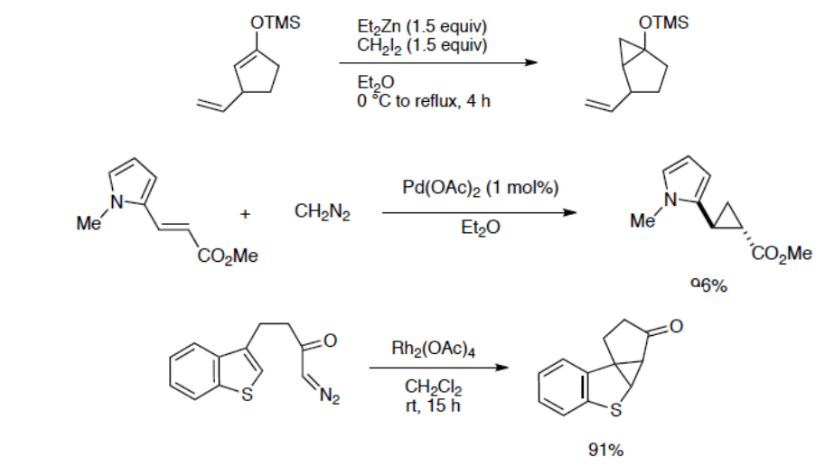
Carbenes
4 typical reactions: 1) CYCLOPROPANATION
Vedere
Simmons-Smith
https://www.chimicamo.org/chimica-organica/reazione-di-simmons-smith/

Slide 6
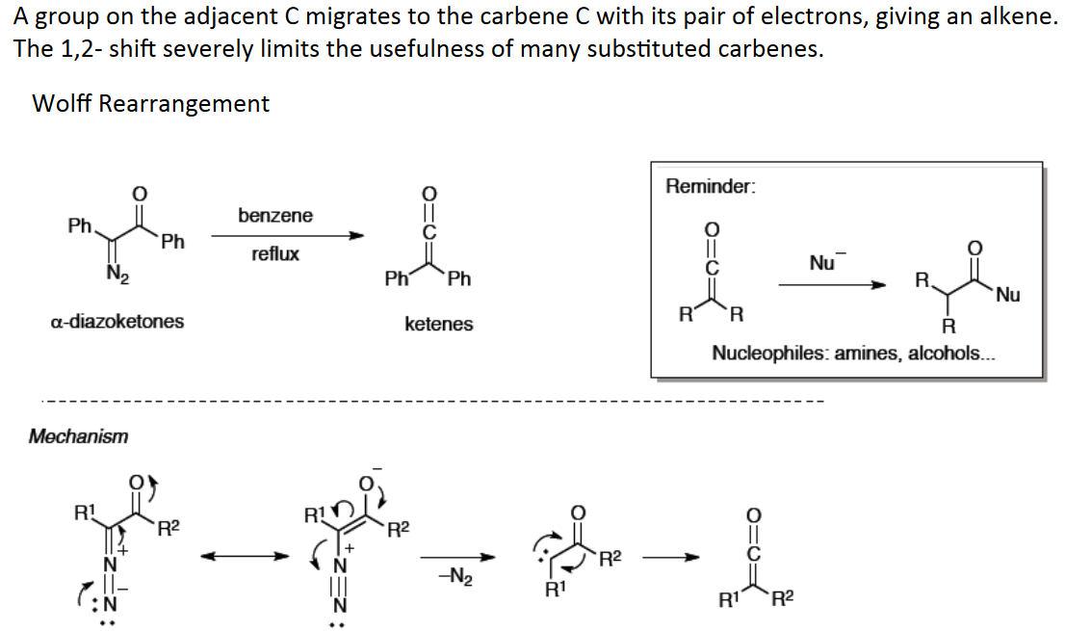
Carbenes
4 typical reactions: 2) RIARRANGIAMENTI (1,2-shifts)
Vedere:
Wolff
Meccanismo? Sforzatevi…

Slide 7
Carbenes
4 typical reactions: 2) RIARRANGIAMENTI (1,2-shifts)
Vedere:
Wolff

Slide 8
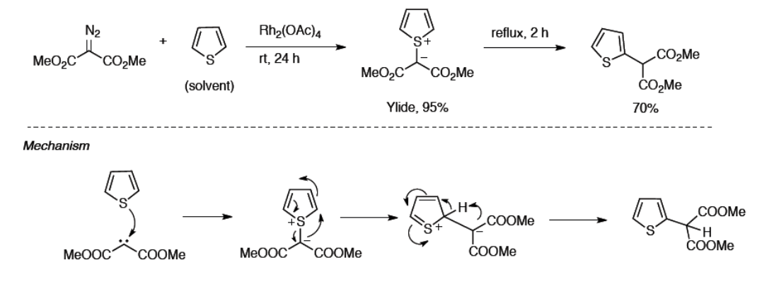
Carbenes
4 typical reactions: 3) Reazione con Nϋ
Vedere:
Wolff
Meccanismo? Sforzatevi…

Slide 9
Carbenes
4 typical reactions: 3) Reazione con Nϋ
Vedere:
Wolff

Slide 10
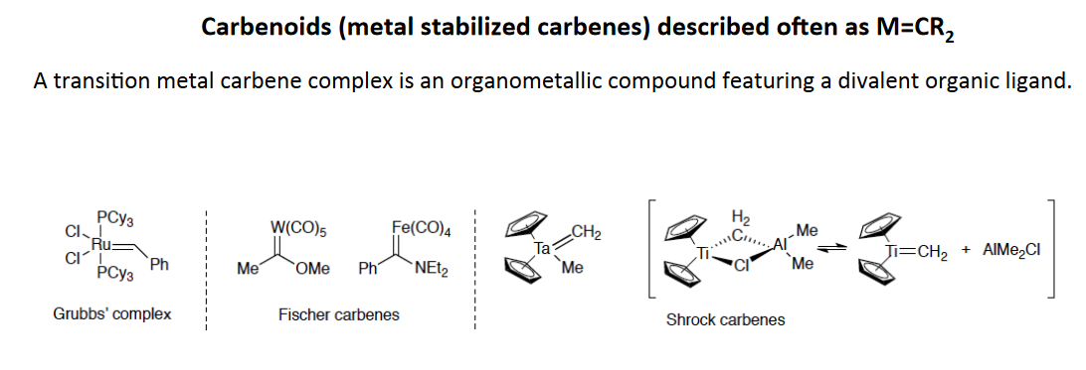
Carbenes
4 typical reactions: 4) Inserzioni in un C-H (anche N-H o O-H)
Con Cat. M Vedremo più in là… reattività tipica dei CARBENOIDI
M=CR₂

Slide 11
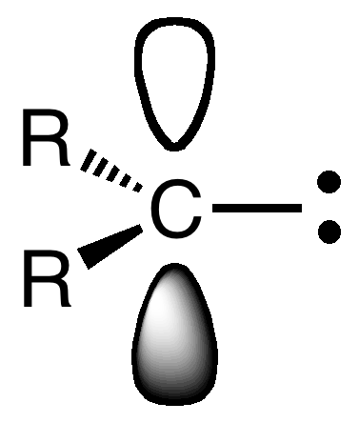
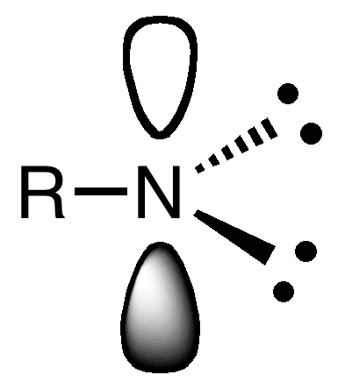
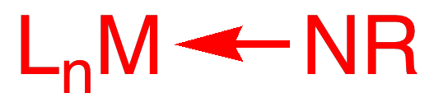
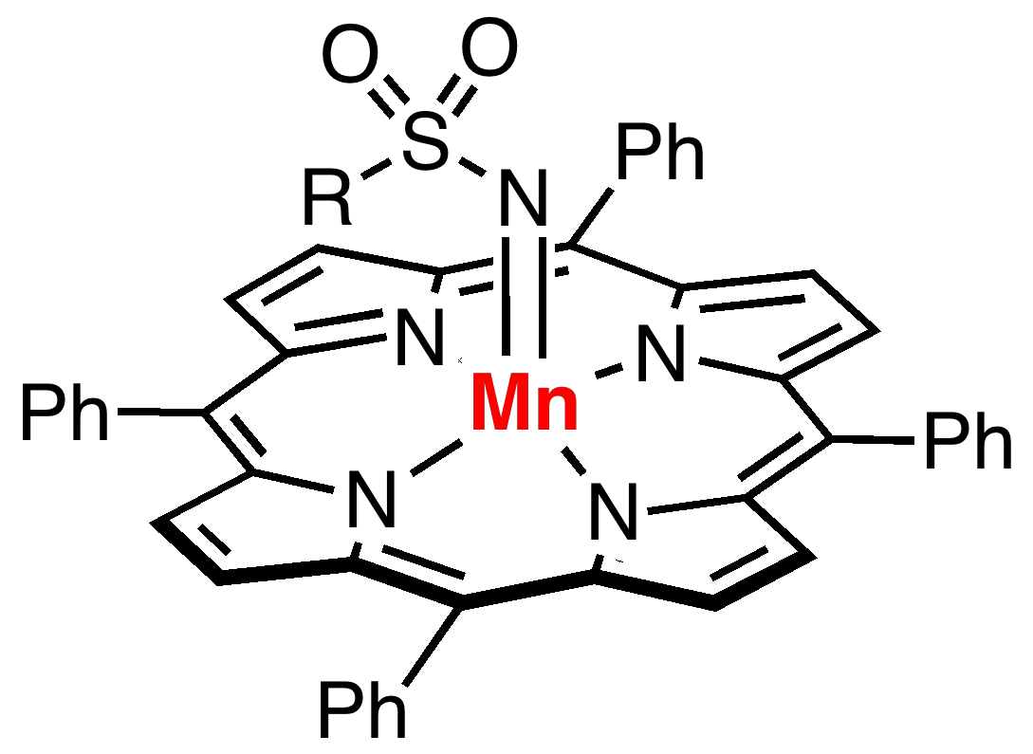
Nitreni e Nitrenoidi
Nitrenes
Electron deficient with 6 valence electrons (analogous to carbenes); hyper-reactive¹
Can be generated through thermal or photochemical extrusion of N₂ from organoazides
Carbene
Nitrene
Nitrenoids (aka a metal-bound nitrene)
Nitrene reactivity can be tempered through association with certain metal complexes
The use of dirhodium complexes is particularly effective for nitrenoid formation
Acc. Chem. Res. 1987, 20, 18-27.
For general reviews, see: a) Chem. Rev. 2008, 108, 3379-3394. b) Catalyzed Carbon-Heteroatom Bond Formation; Weinheim, 2011; pp 137-156. c) Chem. Commun. 2009, 5061–5074. d) Top. Curr. Chem., 2010, 292, 347-378. e) Acc. Chem. Res. 2012, 45, 911-922.

Slide 12
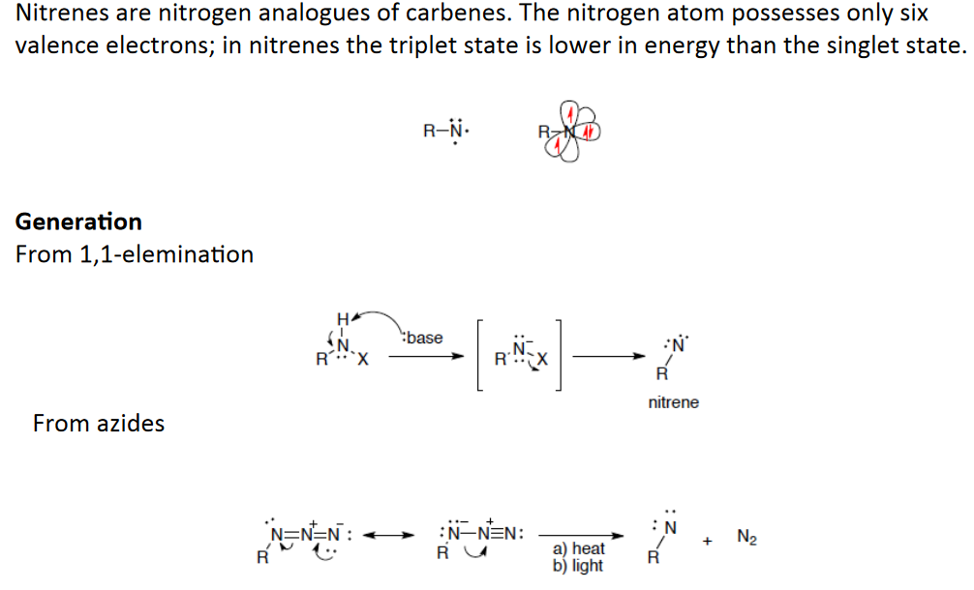
Nitreni e Nitrenoidi
Nitrenes

Slide 13
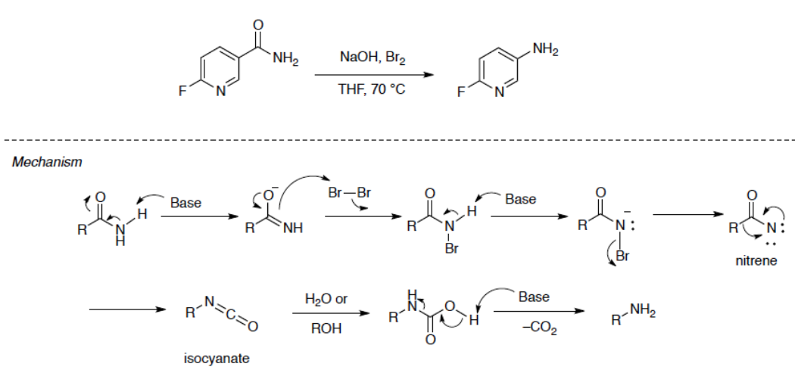
Nitreni e Nitrenoidi
Reattività simile ai carbeni
Vedere:
Riarrangiamento di
Hoffman
Meccanismo? Sforzatevi…

Slide 14
Nitreni e Nitrenoidi
Reattività simile ai carbeni
Vedere:
Riarrangiamento di
Hoffman

Slide 15
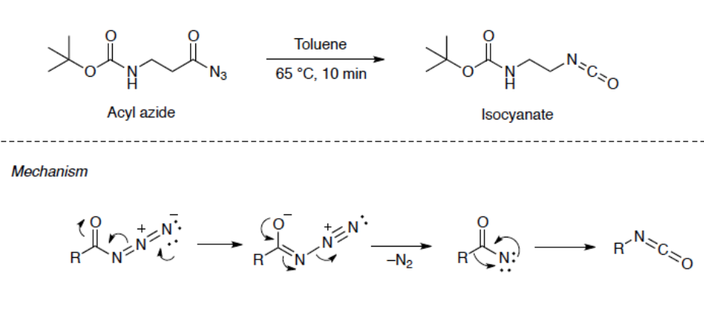
Nitreni e Nitrenoidi
Reattività simile ai carbeni
Vedere:
Riarrangiamento di
Curtius
Meccanismo? Sforzatevi…

Slide 16
Nitreni e Nitrenoidi
Reattività simile ai carbeni
Vedere:
Riarrangiamento di
Curtius

